Slide 1


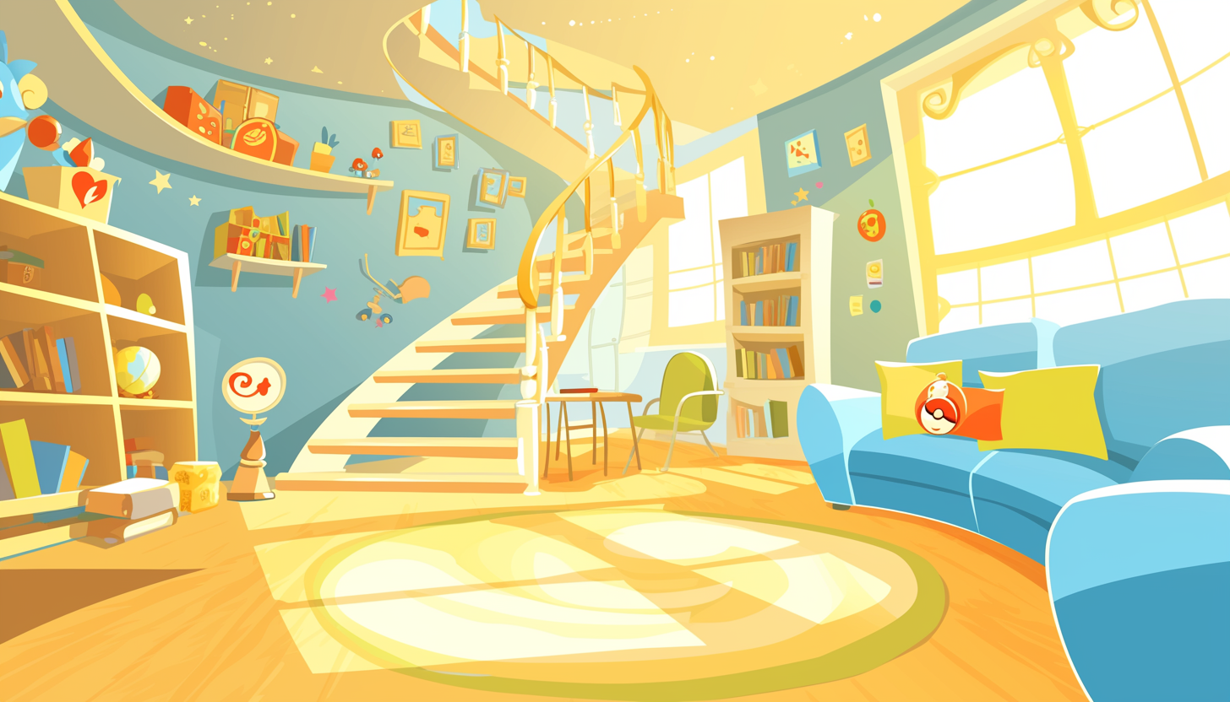







YLA-OLI
YLA-FLO
GLA-DLI
PLU-GLI
YLO-OLO
ALA-OLO
DLA-PLI
OLI-OLU
KLA-BLA
TLO-GLU
WLA-FLA
Notes:
Анимация по триггеру на мяч – отправляются в корзину – читаем слоги. Меняем сложность слогов в зависимости от потребности ученика.
Наши герои отправились в спортивный зал – ознакомиться с спортивной секцией. В школе множество спортивных кружков, футбол, волейбол, теннис…
А какой вид спорта увидели наши ребята?

